Slide 1
Автоматизація
правильної
артикуляції
звуків [з], [з’]
в віршах

Slide 2
Правильна артикуляція
звуків [з], [з’]:
• губки повинні бути в посмішці;
• зубки, як ,,парканчик’’;
• широкий кінчик язика за нижніми зубами;
• холодне повітря проходить посередині спинки язика;
• горло дзвінко-дзвінко співає.

Slide 3
Вірші потрібно промовляти,
виділяючі голосом
всі звуки [з], [з’].

Slide 4
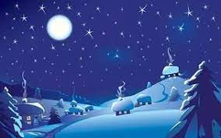
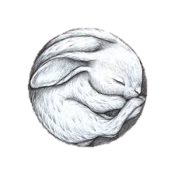

Зима
Зима морозяна надворі,
Замети білі на землі.
Зоріють в небі ясні зорі,
Заснули зайчики малі.

Slide 5



Бізони Заблукали на газоні П’ять замислених бізонів.
- Нетямущі бізони,
Не для вас у нас газони.

Slide 6
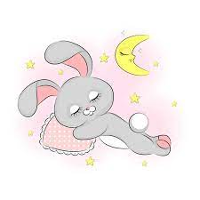
Заєць
Заєць спати захотів,
Сам постелю постелив,
Сам собі приніс подушку, Підмостив її під вушко,
Та у зайця довге вушко -
Все звисає із подушки.

Slide 7

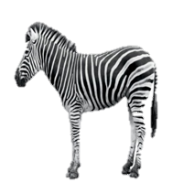
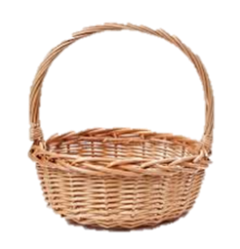

Зебра та зубр
У зебри Зіни із лози корзина,
А у зубра Захара зефір із Занзібара.

Slide 8
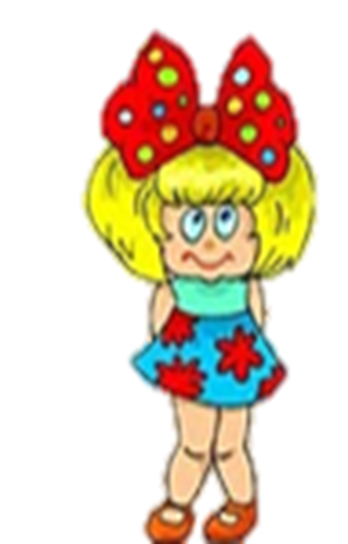
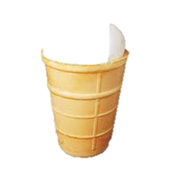

Зіна
З’їла Зіна морозиво,
Зіна зуби заморозила.

Slide 9
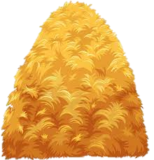

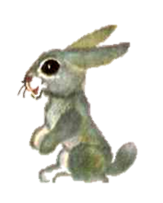

Зайчик
Зайчик зілля з’їв у Зіни, захотів заїсти сіном.
Зіна зойкнула у сінях:
- Де ж узяти зайцю сіна?

